Slide 1
Elastic Search
우리가 원하는 검색 결과는 어떻게 만들어질까?
김민준
GDSC Soongsil minjun572@gmail.com

Slide 2
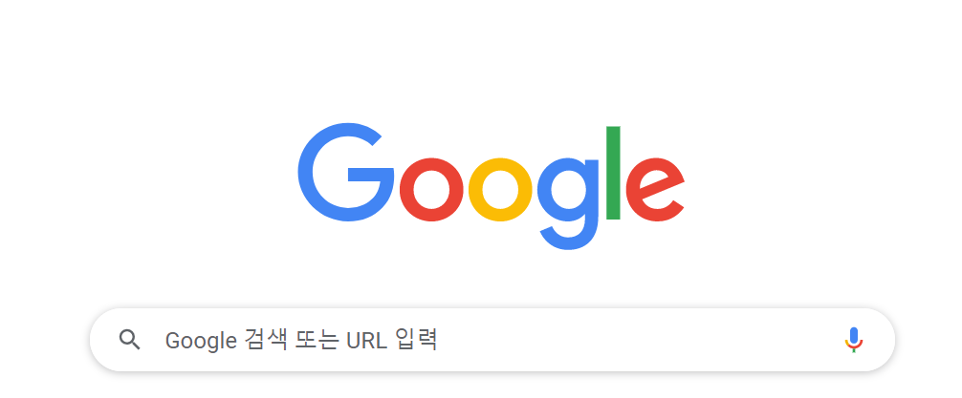
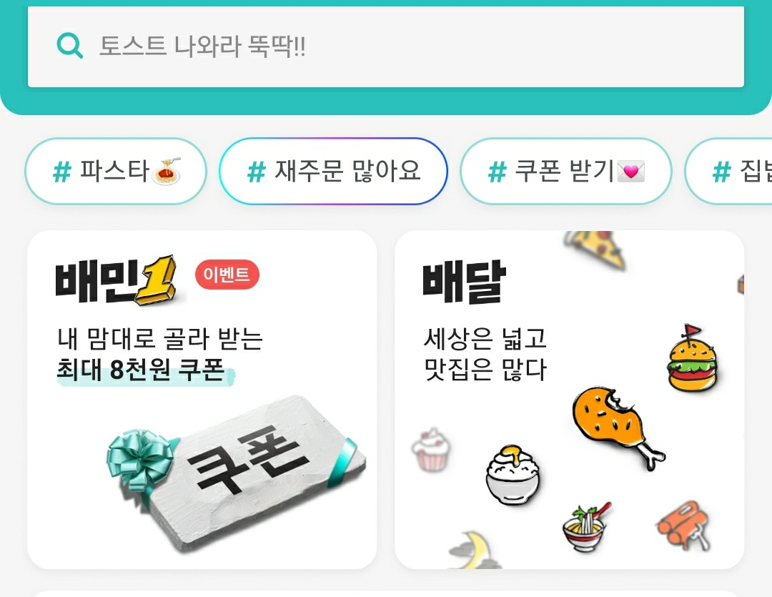
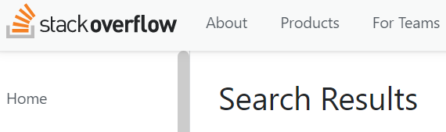

검색?

Slide 3
목차
Elastic Search란?
Elastic Search를 쓰는 이유
기본 용어 & 개념
검색 작동 원리

Slide 4

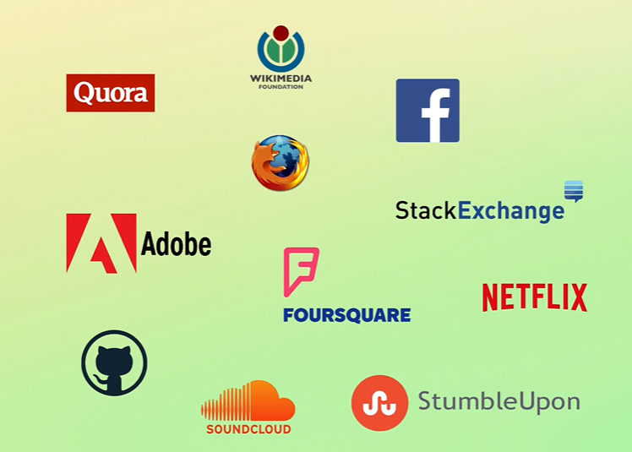
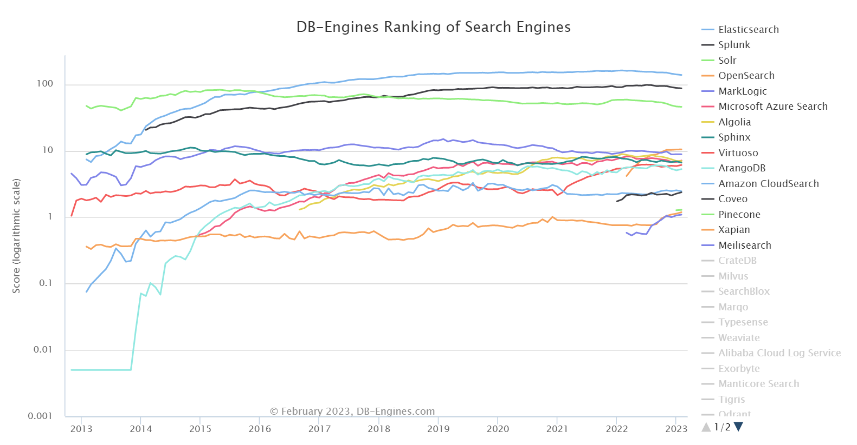
Elastic Search란?
텍스트, 숫자, 위치 기반 정보, 정형 및 비정형 데이터 등
모든 유형의 데이터를 위한 무료 검색 및 분석 엔진

Slide 5
엘라스틱 서치 왜 쓸까?
빠르다
: 인덱싱 기법
- 전문(Full-text)검색에 용이하다
: 다양한 글의 전체 내용(일반 문장 ~ 뉴스, 논문)

Slide 6
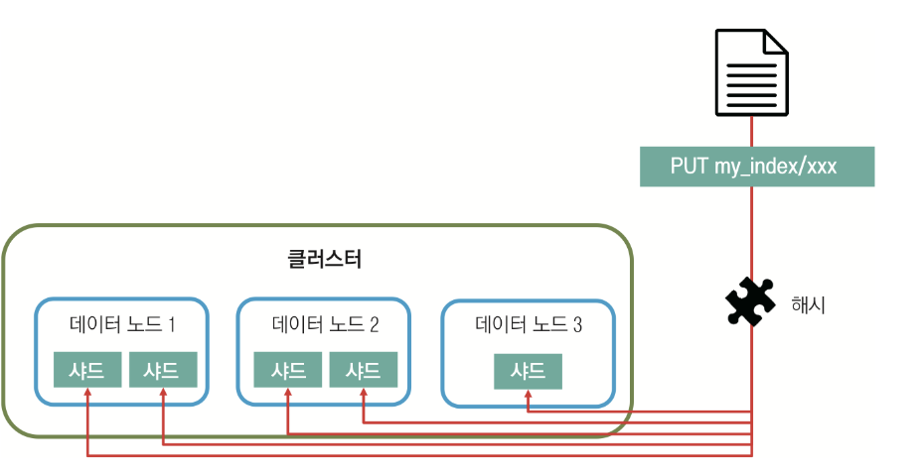
엘라스틱 서치 왜 쓸까?
: 분산 검색 엔진

Slide 7
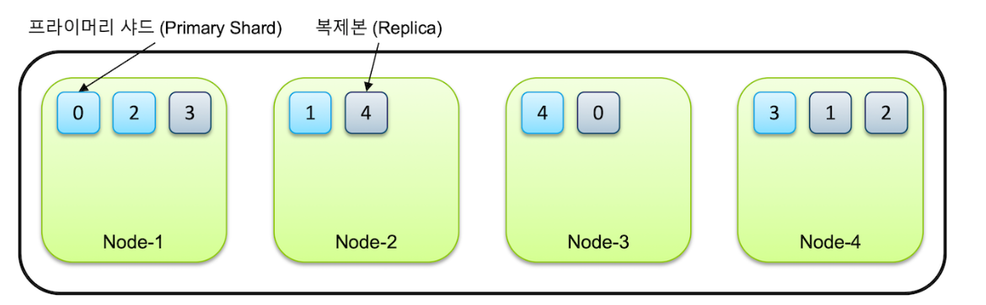
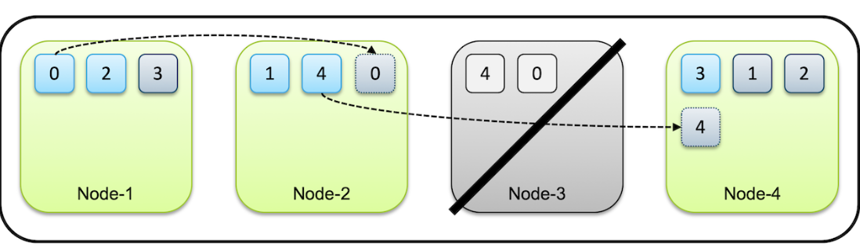
엘라스틱 서치 왜 쓸까?
-분산 검색 엔진
1. 분산처리 가능 (빅데이터 처리 용이)
2. 고가용성(시스템 장애 대비 용이)
샤드의 복제

Slide 8
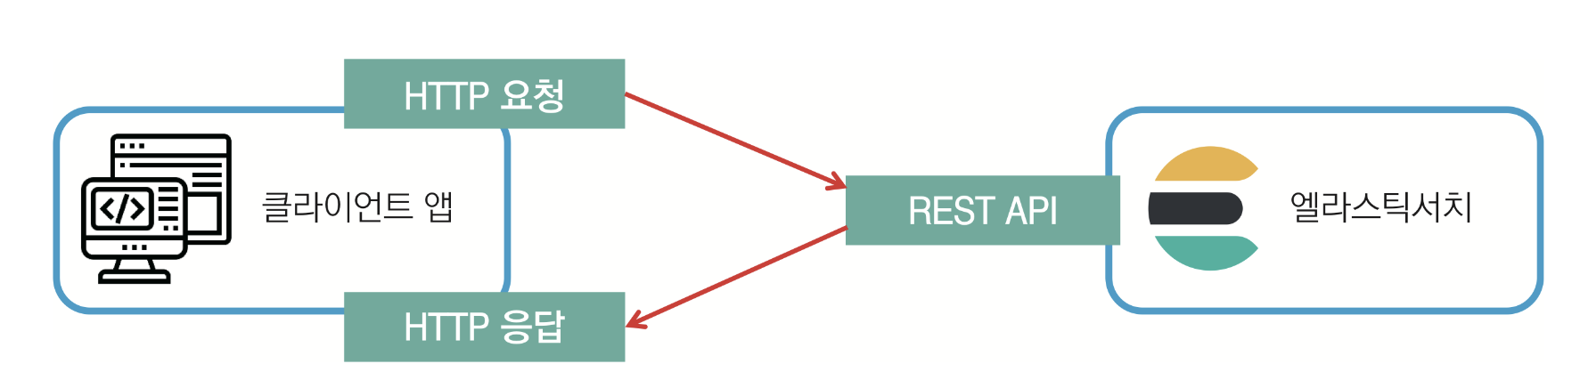
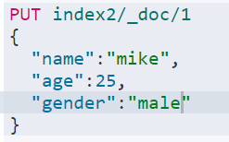
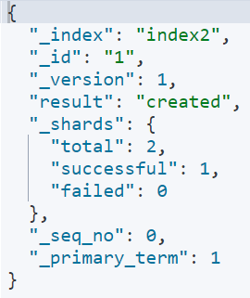
요청과 응답 : REST API
Request
Response

Slide 9
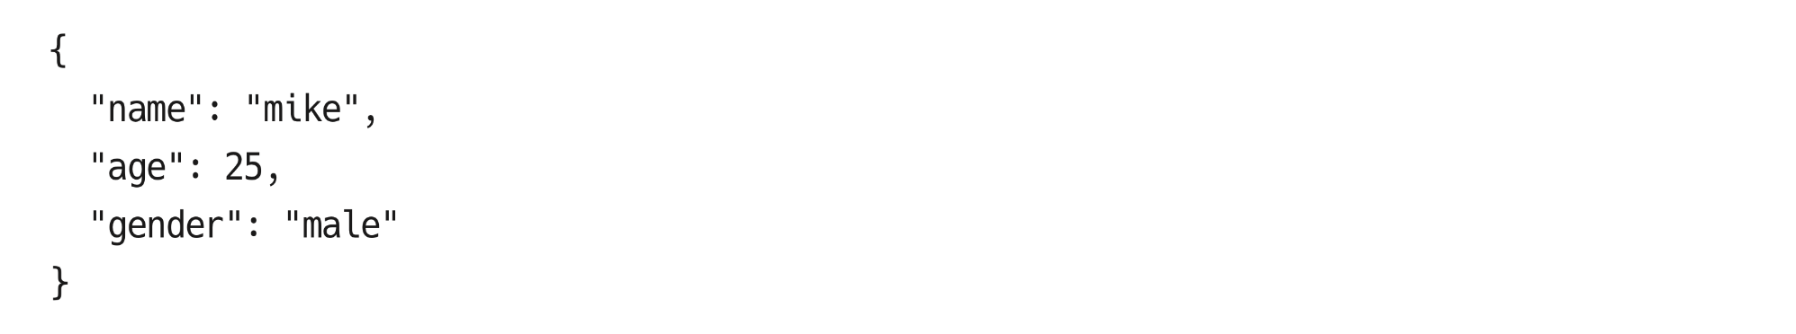
도큐먼트란?
엘라스틱 서치에서 데이터가 저장되는 기본 단위 (= RDBMS의 row)
Json 형태​
여러 필드(=RDBMS의 column)와 값을 갖는다.
Schemaless

Slide 10
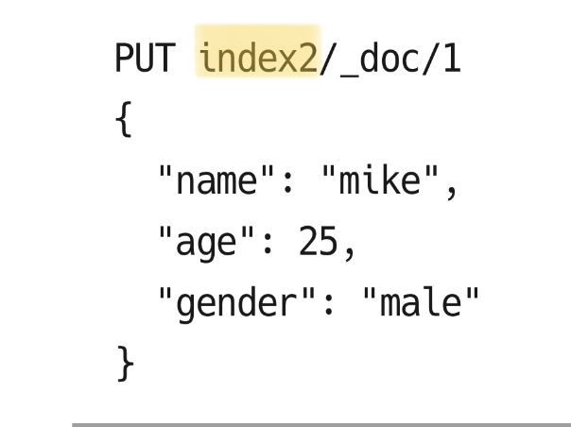

인덱스란?
도큐먼트를 저장하는 논리적 단위 (= RDBMS에서의 테이블)
- 모든 도큐먼트는 반드시 하나의 인덱스에 포함 되어야 한다.

Slide 11
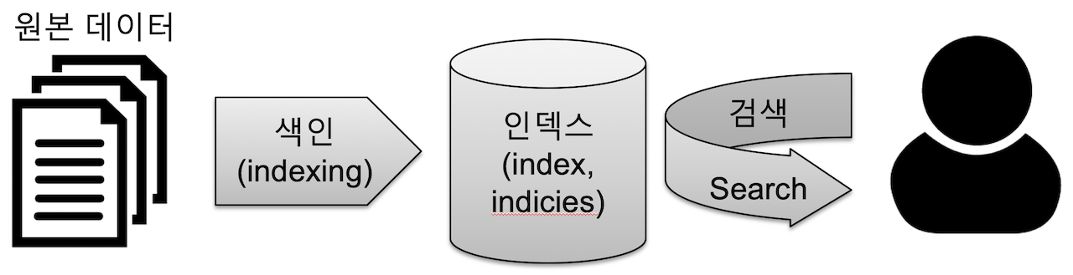
Elastic Search의 저장 & 검색 과정

Slide 12
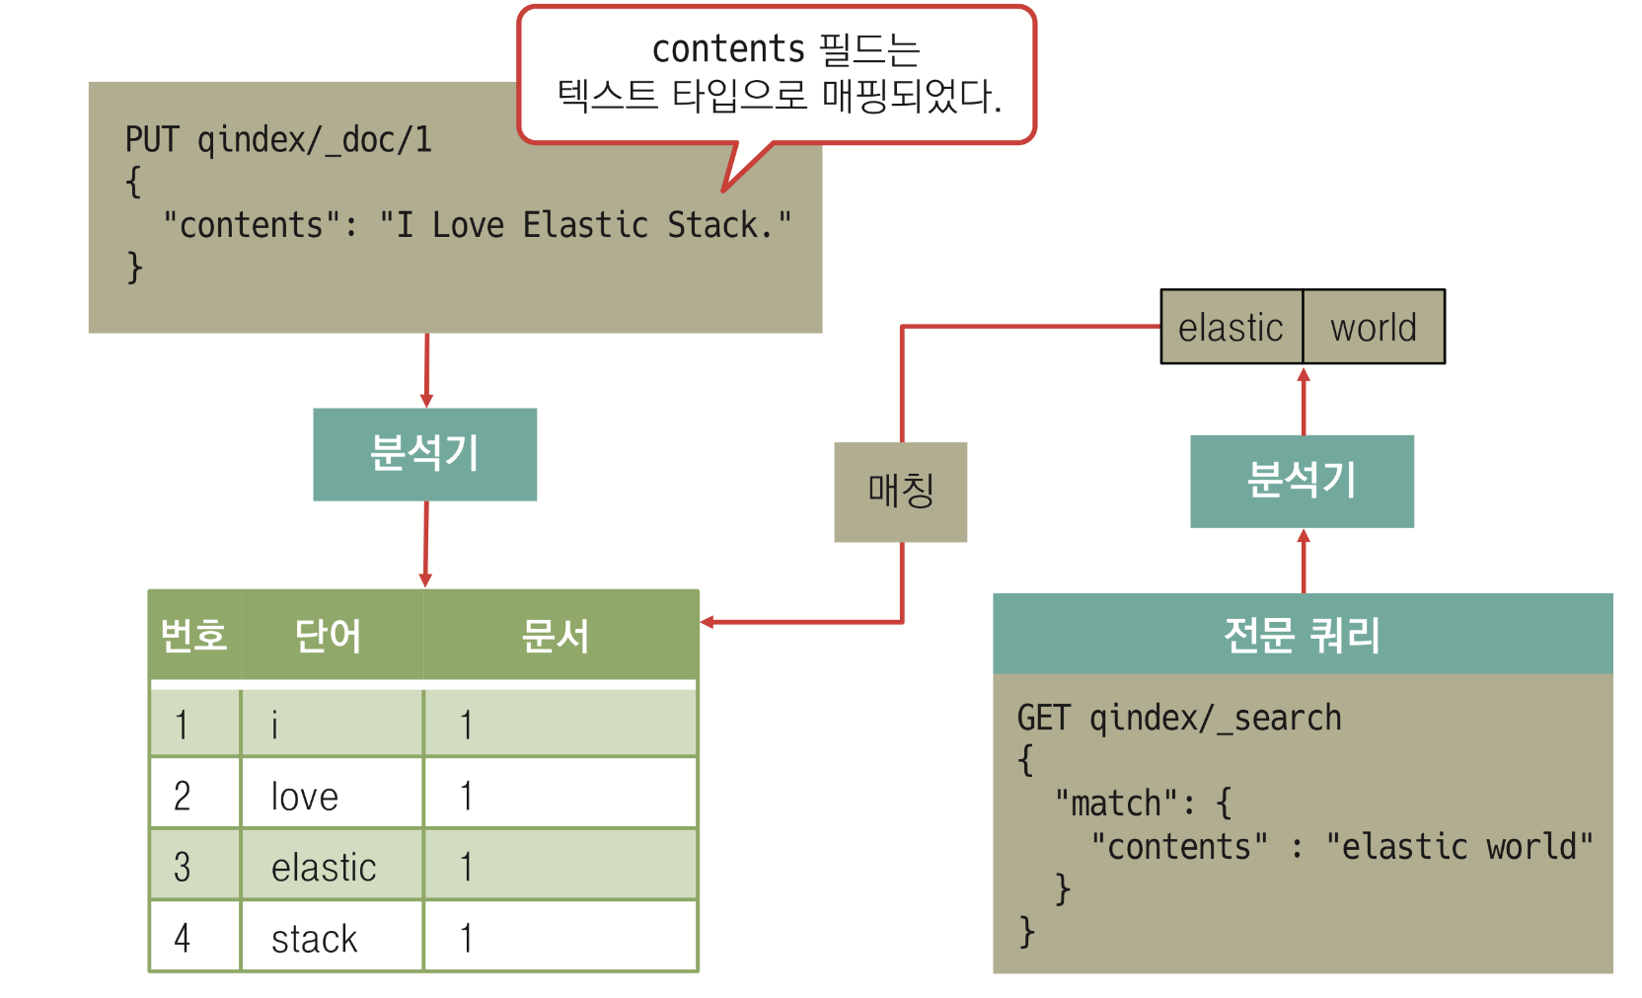

Slide 13
1.분석기 => 인덱싱(가공) => 인덱스에 저장
2. 쿼리 => 검색

Slide 14
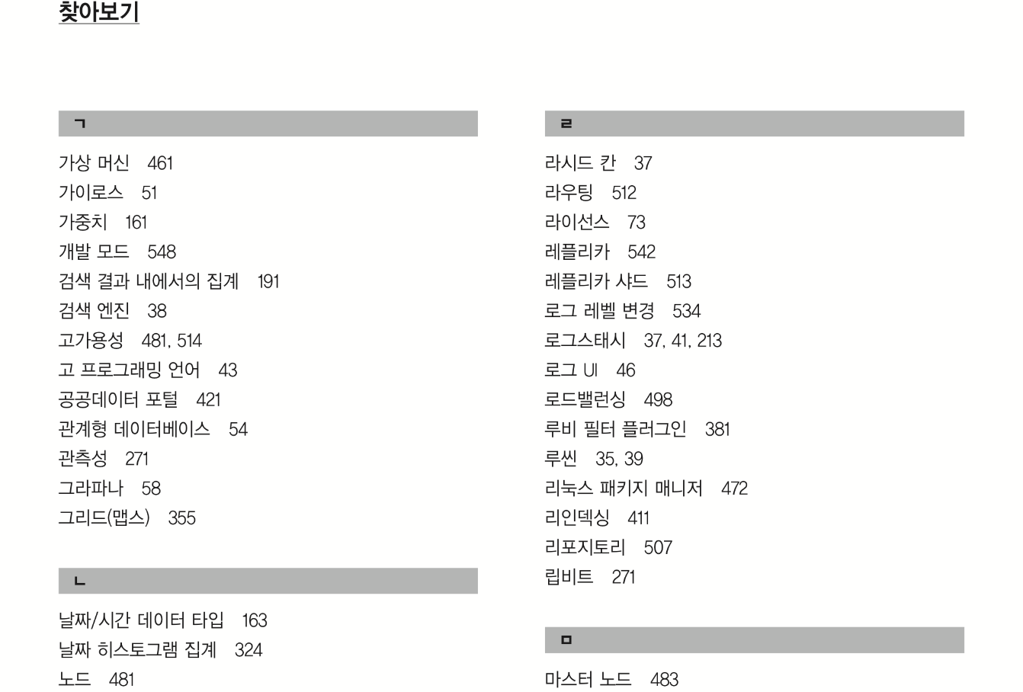
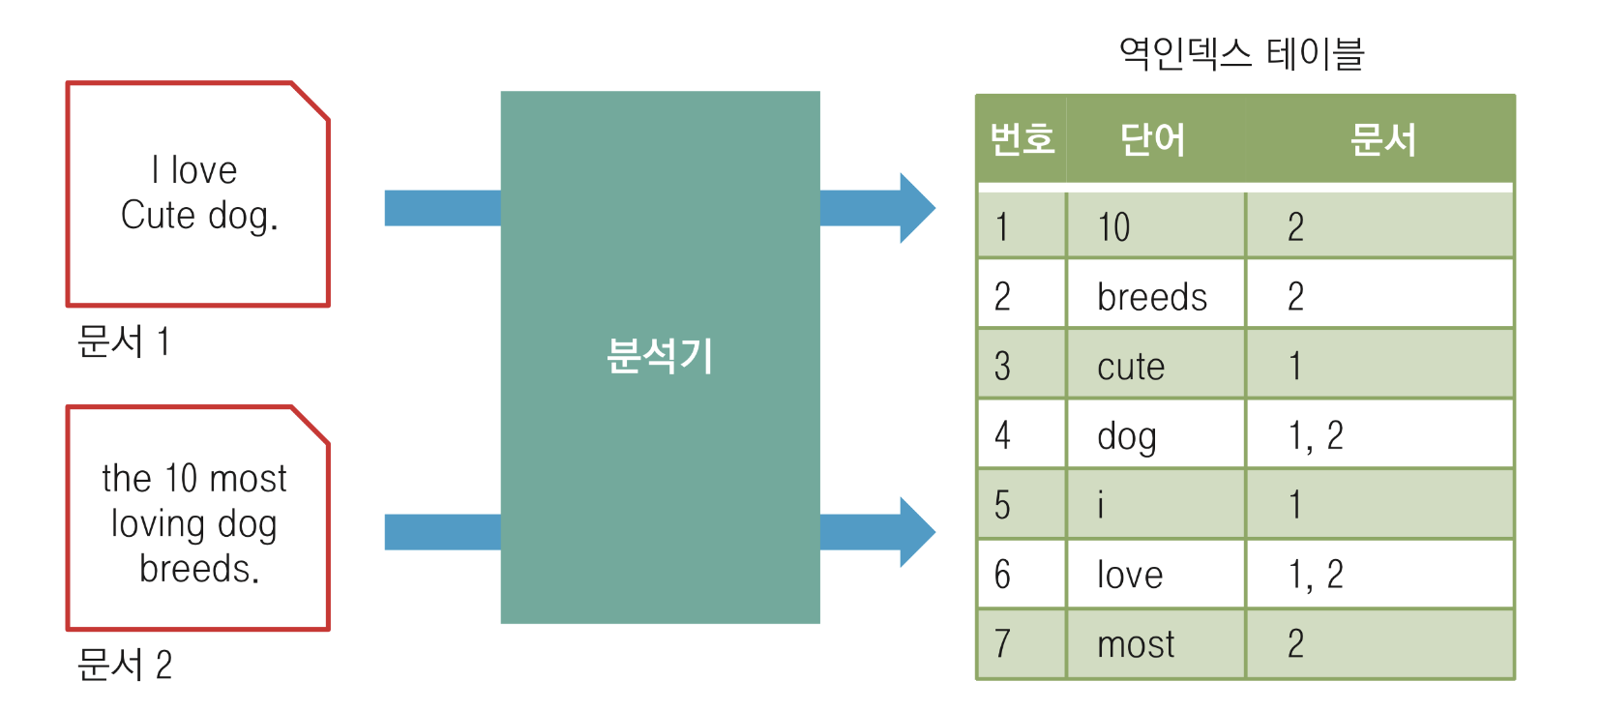
역인덱싱

Slide 15
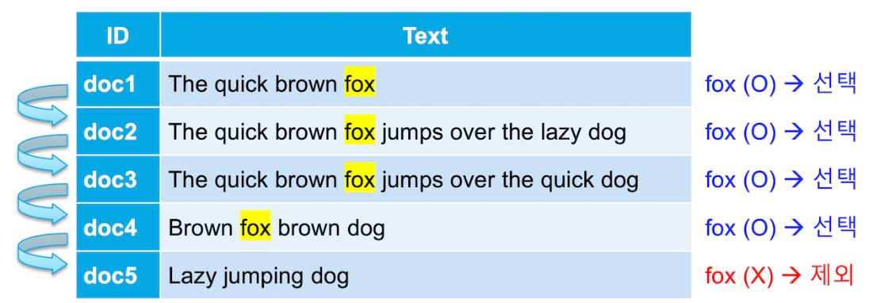
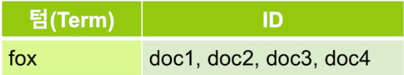
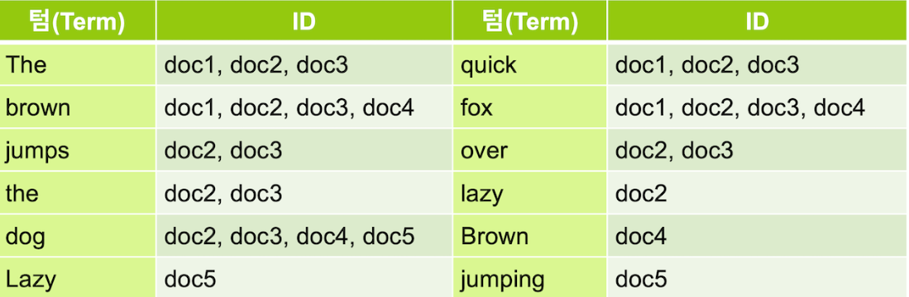
RDBMS => Like 검색
Elastic Search => 역인덱싱

Slide 16
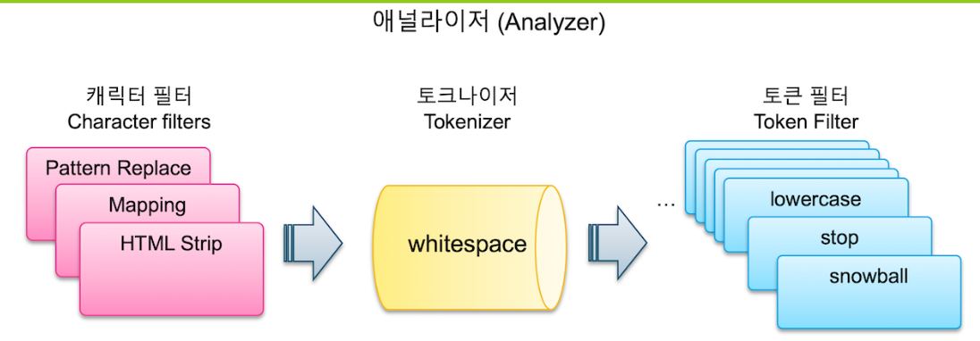
분석기 (Analyzer)

Slide 17
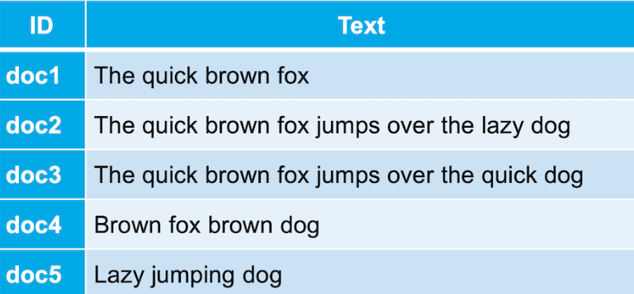
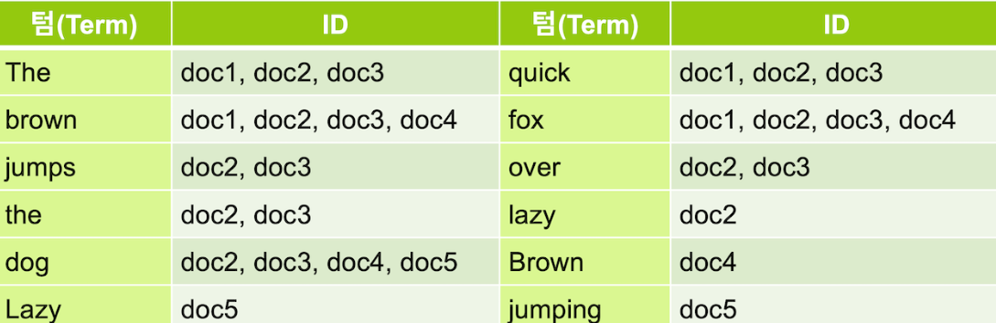
Whitespace 토크나이저 적용
공백을 기준으로 구분하여 토큰화한다

Slide 18
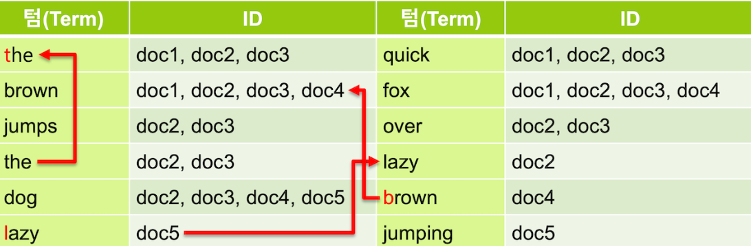
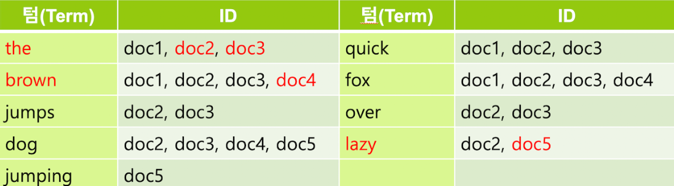
2. lowercase 토큰 필터 적용
모든 문자를 소문자로 변환
The => the
Lazy => lazy
Brown => brown

Slide 19
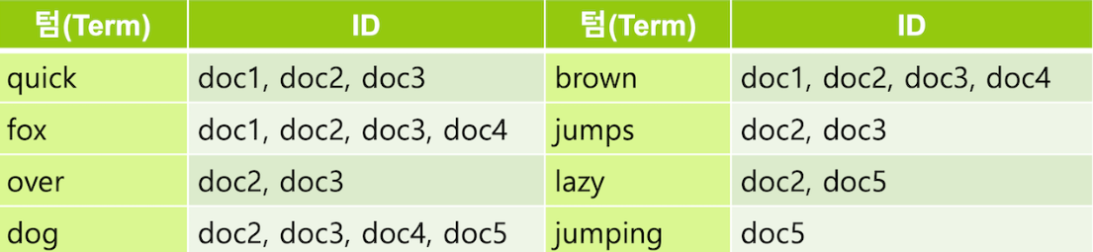
2. Stop 토큰 필터 적용
불용어(stopword) (크게 의미가 없는 a , the ,you)등 제거
불용어 the 삭제

Slide 20
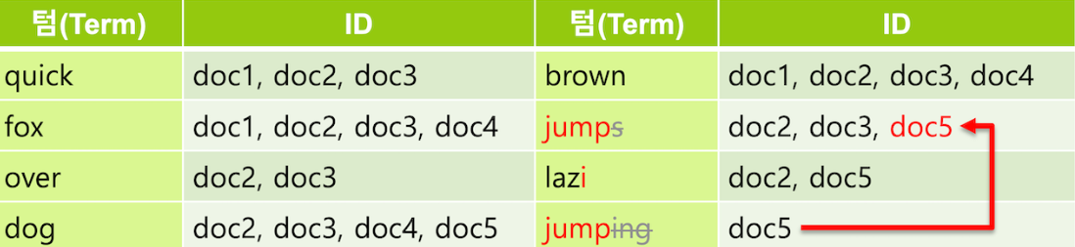
4. snowball 토큰 필터 적용
형태소 분석 후 문법상 변형된 단어를 일반적으로 검색에 쓰이는 기본 형태로 변환
Jumps, jumping => jump(기본형)

Slide 21
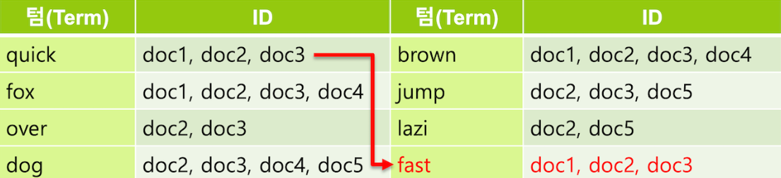
5. Synonym 토큰 필터 적용
동의어를 추가
quick의 동의어 fast를 추가

Slide 22
쿼리로 이루어지는 검색
"수많은 데이터 중에서 조건에 부합하는 데이터 범위를 축소하는 행위"

Slide 23
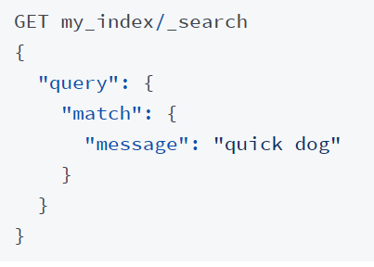
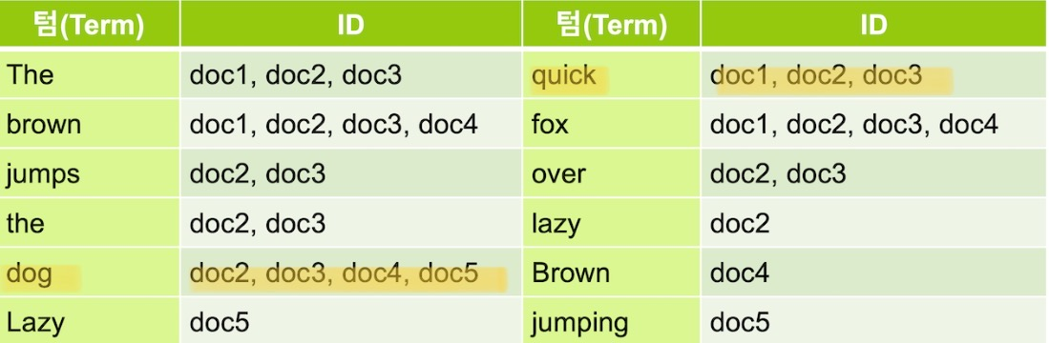
전문 검색 쿼리 (Full Text Query)
: match 쿼리

Slide 24
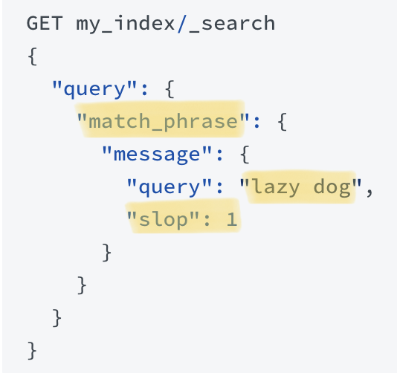
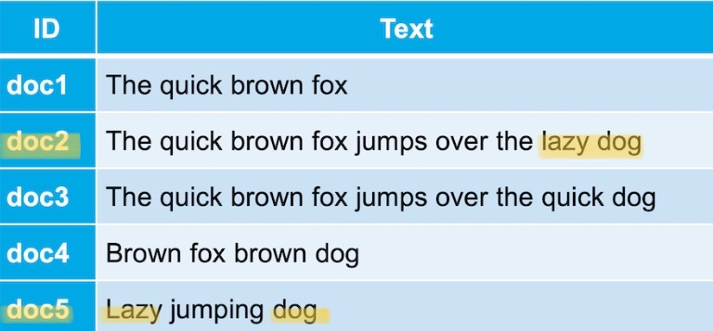
전문 검색 쿼리 (Full Text Query)
: match_phrase 쿼리
공백을 포함해 정확히 일치하는 검색 결과
(with slop 옵션 : 중간에 몇 개의 단어가 들어가도 허용을 해준다.)

Slide 25
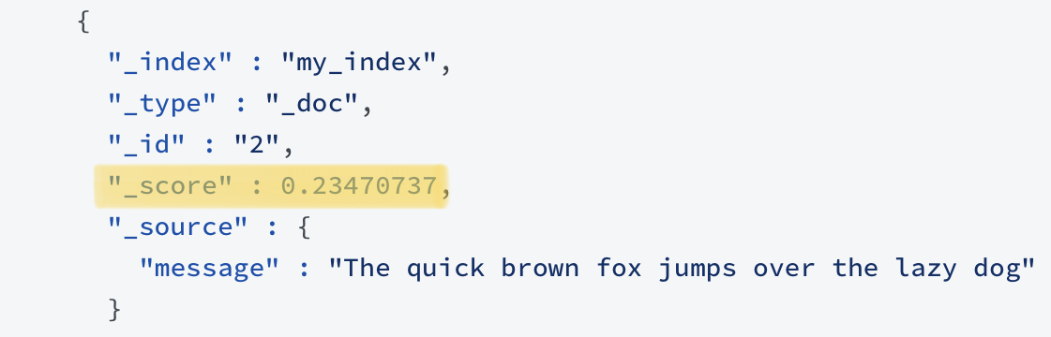
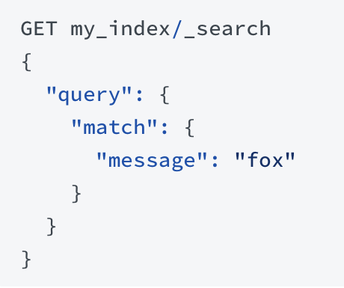
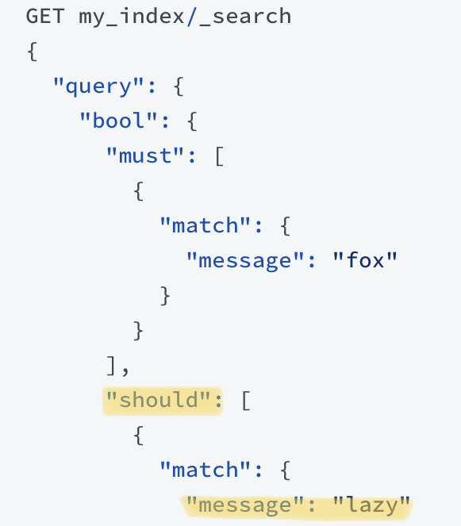
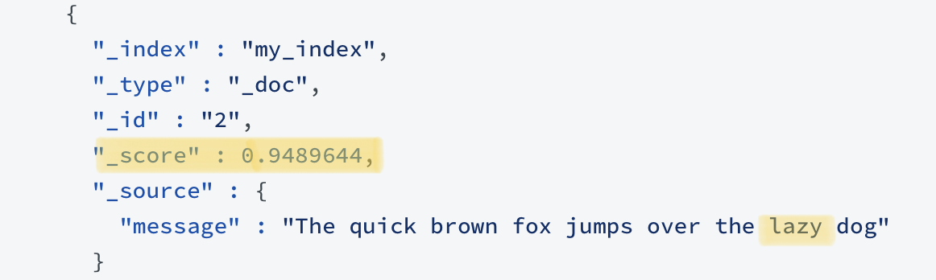
Bool 복합 쿼리
should 쿼리 => 조건을 만족하면 더 높은 점수

Slide 26
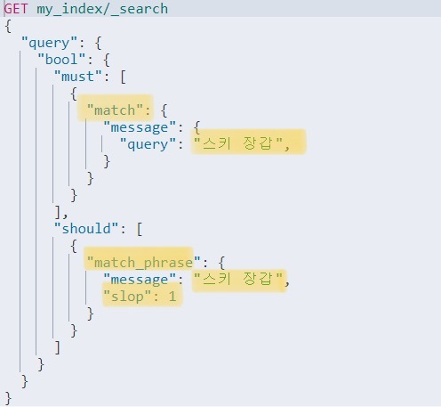
스키 장갑을 검색 (match 쿼리)
=> 각종 스키 용품 + 각종 장갑
=> "스키 장갑"(match_phrase 쿼리)이 포함 되어있으면
가중치를 준다(should 쿼리)
=> "스키 벙어리 장갑", "스키 보드 장갑"에도 가중치를 부여 허용 (slop 옵션)

Slide 27
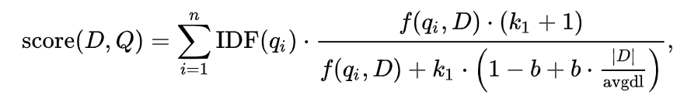
좋은 점수를 받으려면?
1. Term Frequency
특정 용어가 하나의 도큐먼트에 얼마나 많이 등장했는가?
Ex) 쥬라기, 공원이란 단어가 특정 문서에 많이 등장할수록 높은 점수
2. Inverse Document Frequency
전체 도큐먼트에서 자주 등장하는 단어일 수록 낮은 점수
Ex) 쥬라기보단 공원이 더 흔한 단어이다.
3. 필드 길이
검색된 도큐먼트의 필드 길이가 어떠한가?
Ex) 글의 내용 보단 제목에서 검색이 됐을 때 높은 점수

Slide 28
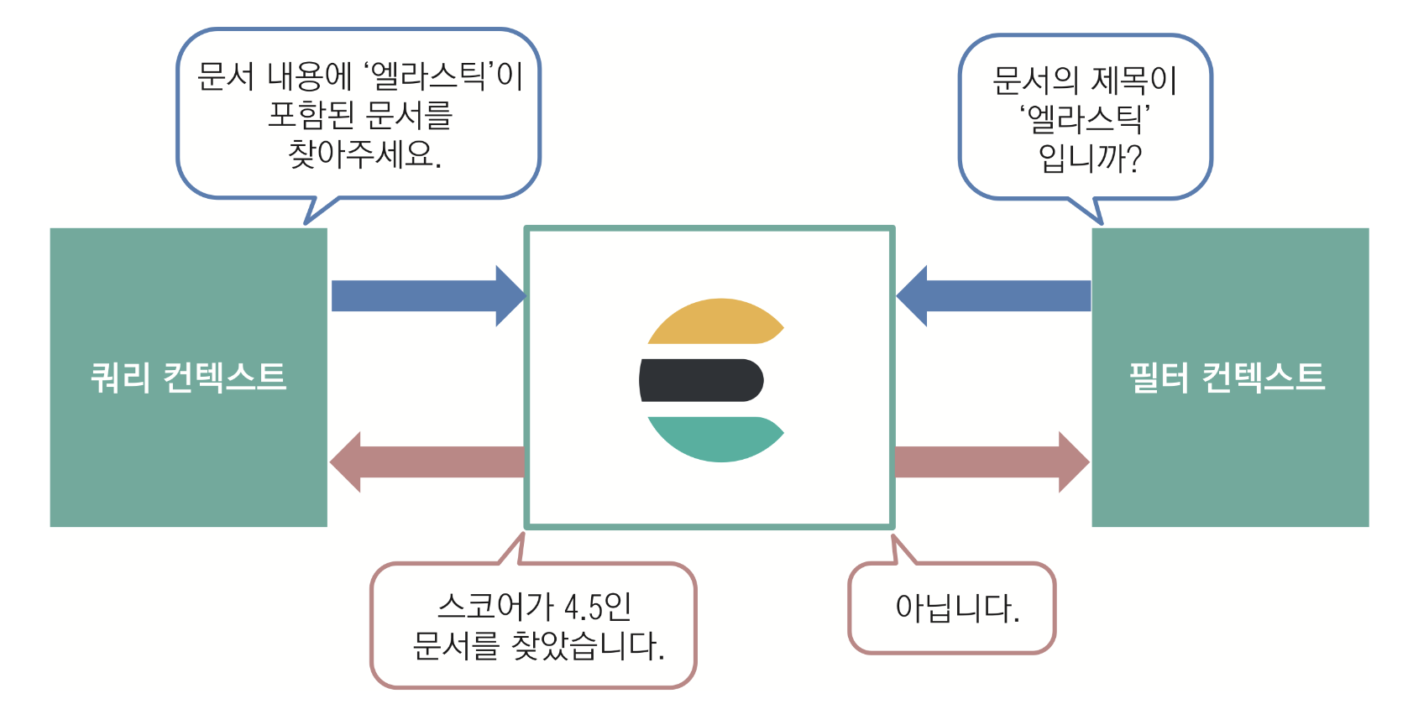
​쿼리 컨텍스트 x 필터 컨텍스트
쿼리 컨텍스트
:해당 단어가 포함되어있는지?
(유사도를 계산해 점수를 결과에 포함하여 반환)
필터 컨텍스트
정확하게 해당 단어인가? (예/아니오)
(유사도를 포함하지 않는다
=> 쿼리 속도 향상
=> 캐시로 이용이 가능하다. )

Slide 29
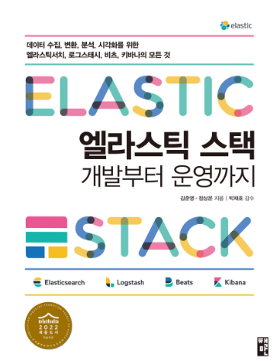
참고
-Elastic 가이드북(김종민 님) https://esbook.kimjmin.net/
엘라스틱 스택 개발부터 운영까지
http://www.yes24.com/Product/Goods/103030516

